Slide 1
JSALC
2024년 9월 30일
Su-Hak Lee, Hee-Ju Yeo
Department of Computer Engineering
Notes:
안녕하세요, 저랑 희주학생은 저번주에 했던 JSALC 일부분 리뷰했던 것을, 나머지 SLCC와 JSLAC의 Security Analysis까지 분석하여서 발표를 진행하게 되었습니다.

Slide 2
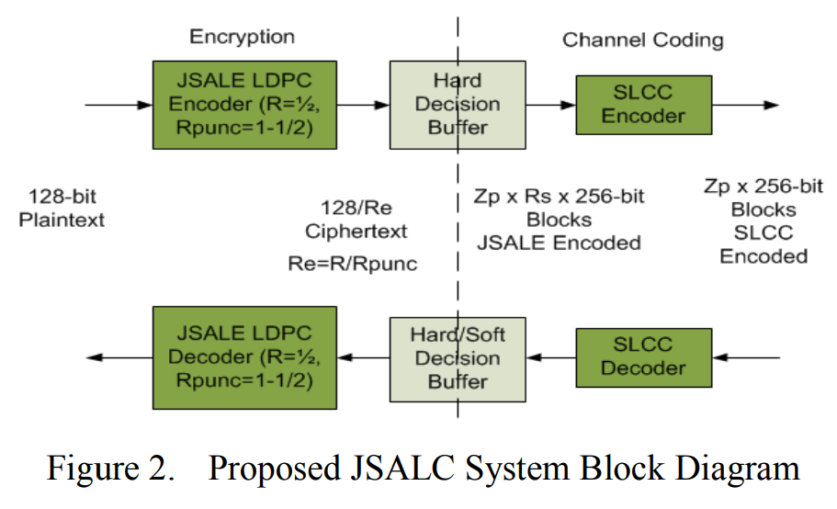
JSALC (Joint Security and Advanced Low Density Parity Check Coding)
Notes:
먼저, 지난주에 했던 내용의 일부분 짚고 넘어가도록 하겠습니다. JSALC는 Joint Security and Advanced Low Density Parity Check Coding의 약자입니다. JSALC는 크게 암호화 부분인 JSALE와 채널 코딩 부분인 SLCC로 나눌 수 있는데요. JSALE는 128비트 크기 블록 단위로 수행됩니다.

Slide 3
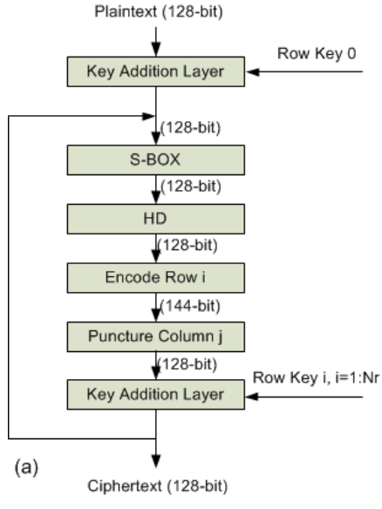
JSALE (Joint Security and Advanced LDPC Encryption)
Notes:
JSALE에서 암호화가 진행되는 방식에 대해서 간략하게 나타낸 것입니다. Parity Check Matrix PCM은 Key addition, S-box, HD를 거친후 QC-LDPC 인코딩이 이루어집니다. 그 후에 puncturing괴 key addition을 거쳐서 암호문이 만들어집니다.

Slide 4
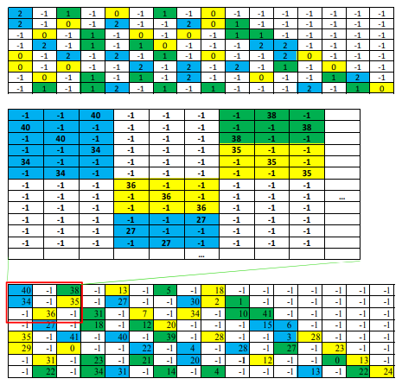
SLCC(Secure LDPC Channel Coding)
1344-bits LDPC code
code rate = 1/2
Zp = 3 -> 순환 블록 3x3
1344-bits LDPC code

Slide 5
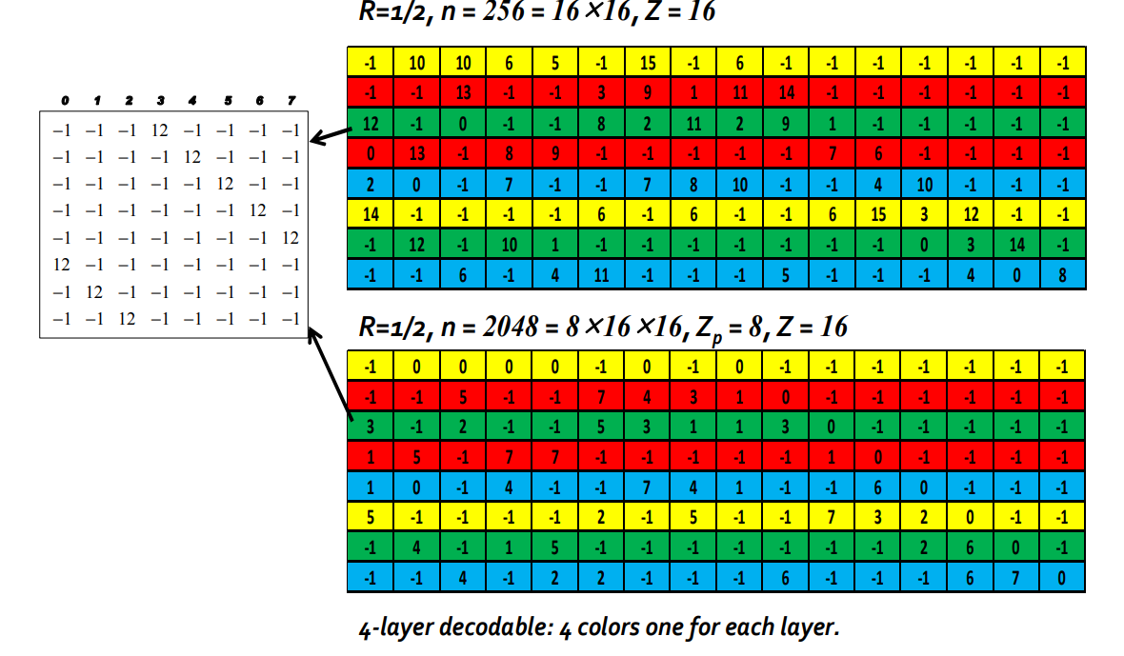
SLCC(Secure LDPC Channel Coding)
256 bits ->Zp * 256 bits 블록
상호배타적 -> 병렬 처리 가능

Slide 6
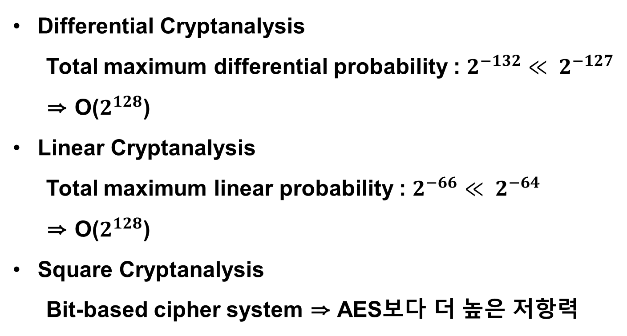
JSLAC Security Analysis
Differential Cryptanalysis
Total maximum differential probability : $2^{−132}≪ 2^{−127}$
⇒ O($2^{128}$)
Linear Cryptanalysis
Total maximum linear probability : $2^{−66}≪ 2^{−64}$
⇒ O($2^{128}$)
Square Cryptanalysis
Bit-based cipher system ⇒ AES보다 더 높은 저항력

Slide 7
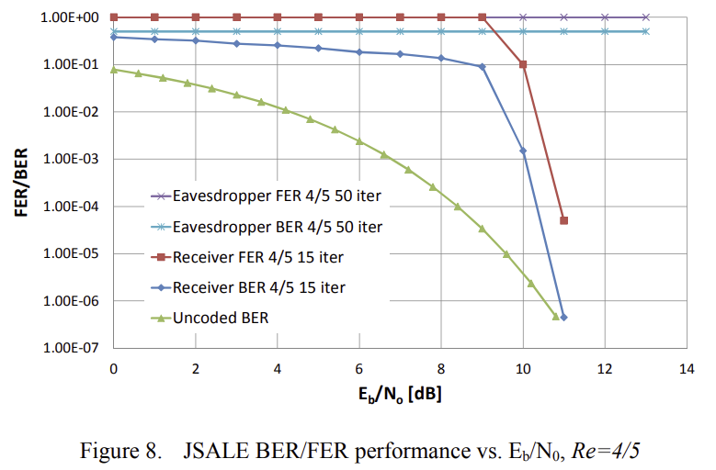
JSLAE performance

